Slide 1
Programa redaguoti nuotraukas

Slide 2
Nuotraukų redagavimo programa yra programinė įranga, skirta redaguoti nuotraukas mobiliajame įrenginyje. Tai reiškia, kad galite sukurti puikią vizualinę strategiją ir profesionaliai demonstruoti savo produktus tiesiog naudodami mobilųjį telefoną.
Šio tipo programa siūlo daugybę įvairių funkcijų, įskaitant apkarpymą, užrakto greičio valdymą ir filtrų pridėjimą. Tačiau taip pat galite rasti nuotraukų redagavimo programų, leidžiančių kurti koliažus arba automatinius įvairių scenų nustatymus. Jei norite pagerinti savo verslo vizualinę pusę, galite daug nuveikti naudodami toliau išvardytas nuotraukų redagavimo programas.

Slide 3
Snapseed tinka iOS ir Android | Nemokama
„Google“ „Snapseed“ siūlo didžiulį funkcionalumą ir intuityvią sąsają.
Kaip ir tikėjotės, šioje nemokamoje nuotraukų redagavimo programoje yra daugybė iš anksto nustatytų filtrų. Tačiau, skirtingai nei dauguma programų, galite redaguoti šiuos filtrus ir netgi sukurti savo filtrus nuo nulio.
Jame taip pat yra visi klasikiniai įrankiai, tokie kaip apkarpymas, tiesinimas, rėmeliai, tekstas, vinjetės ir tt Ir galandimo funkcija atlieka darbą, kad vaizdas neatrodytų grūdėtas.
Tada viskas pasidaro įdomu.
„Snapseed“ turi tikslų maskavimą, kuris leidžia redaguoti lauko gylį - fotografai dažnai tai daro, kad fonas būtų neryškus, o priekinis planas dar labiau sufokusuotas.
Taip pat yra „selektyvaus koregavimo“ įrankis. Tai leidžia pasirinkti konkrečią nuotraukos sritį ir koreguoti to vieno taško sodrumą, kontrastą ir ryškumą.
Be to, nuotraukų redaktoriaus programa išsaugo jūsų redagavimo istoriją, todėl bet kuriuo metu galite pakeisti ankstesnius pakeitimus.

Slide 4
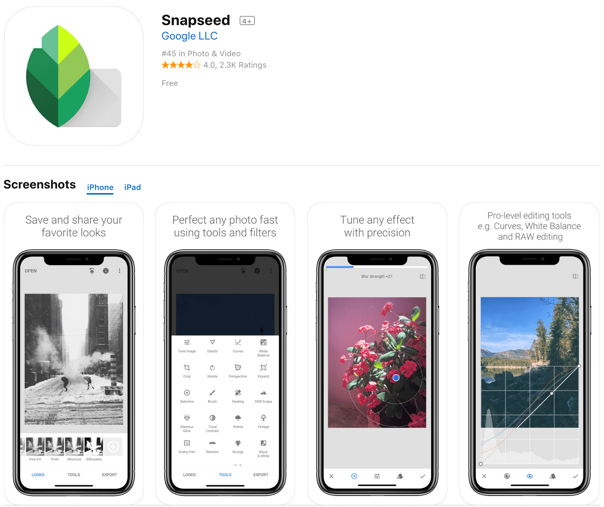

Slide 5
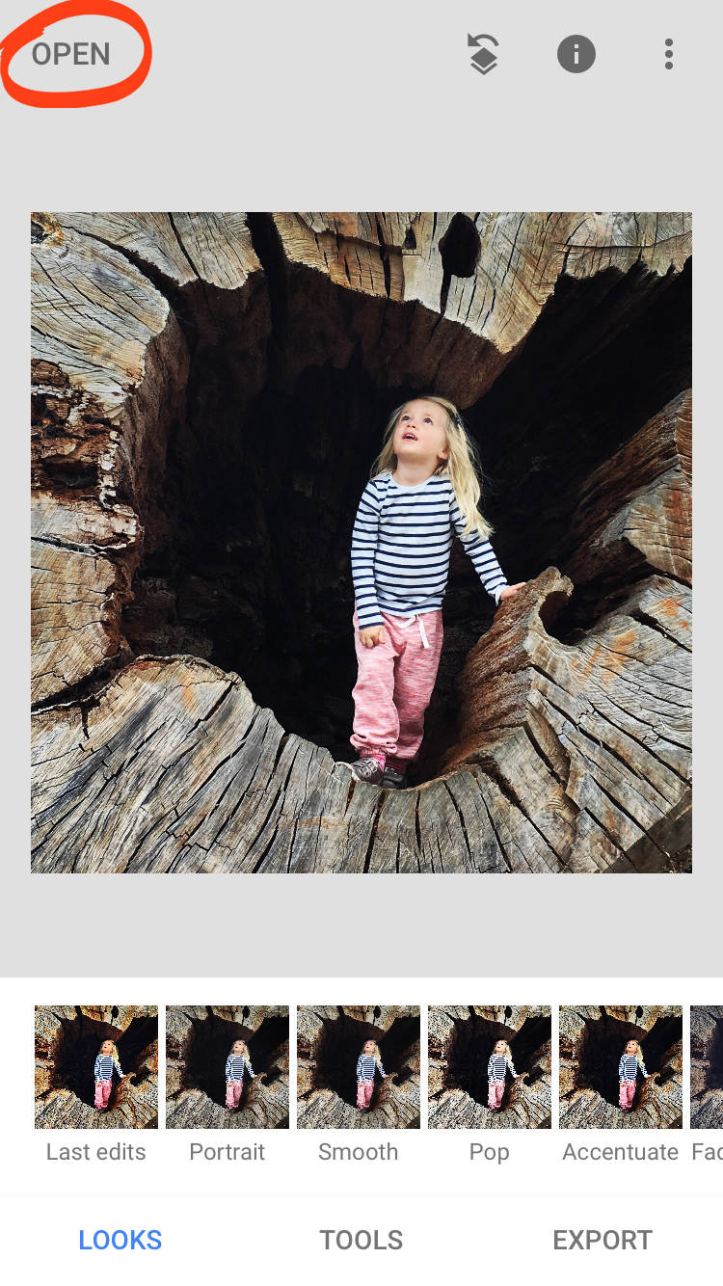
Spaudžiam Atidaryti (Open).

Slide 6
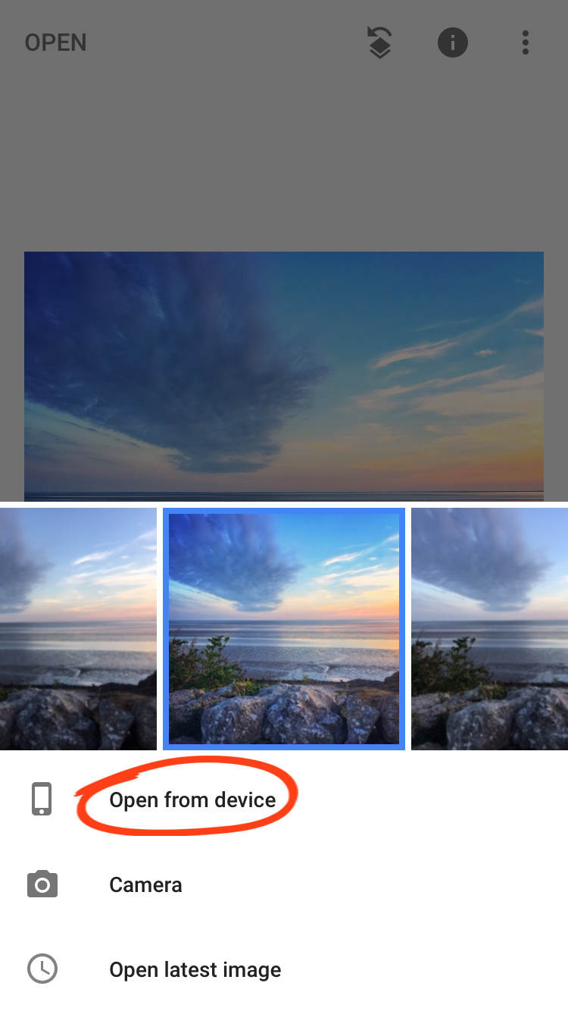
Bakstelėkite Atidaryti iš įrenginio (Tap From Device), kad pasiektumėte savo nuotraukų biblioteką ir albumus. Arba perbraukite per vaizdo miniatiūrų eilutę, kad pamatytumėte naujausius vaizdus. Bakstelėkite nuotrauką, kurią norite atidaryti.

Slide 7
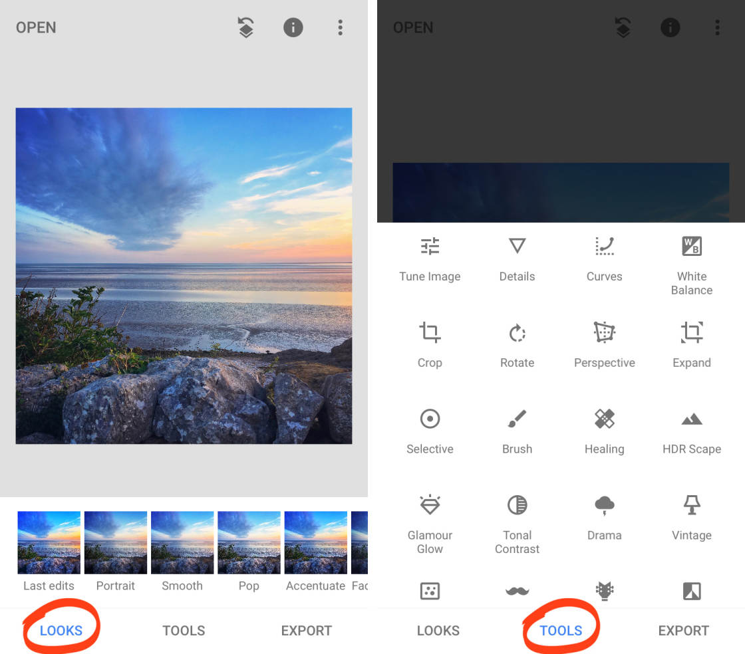
Programoje yra dvi „Snapseed“ nuotraukų redagavimo sritys: išvaizda ir įrankiai (Looks/ Tools). Norėdami perjungti šias sritis, ekrano apačioje paliesdami „Išvaizda (looks)“ arba „Įrankiai (Tools)“.

Slide 8
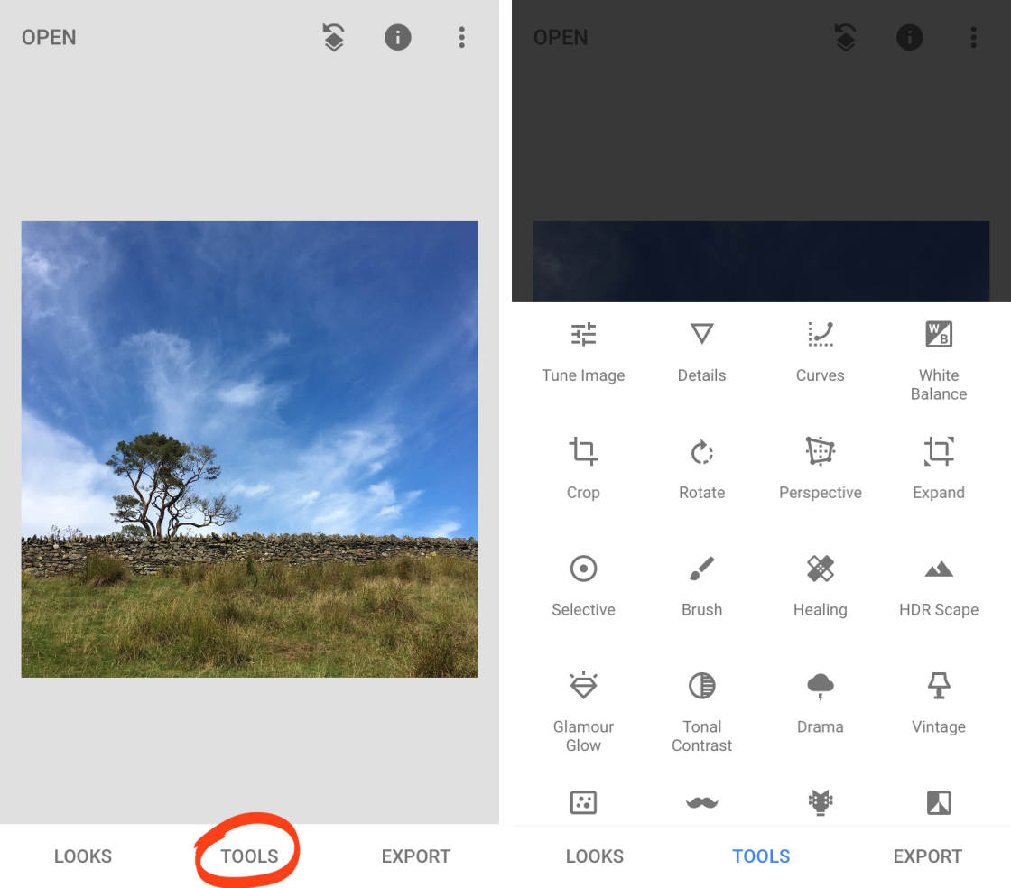
Pagerinkite spalvas, ekspoziciją ir detales
Šiame skyriuje sužinosite, kaip pagerinti nuotraukų spalvą, ekspoziciją (ryškumo lygius) ir detales. Atlikę kelis paprastus pakeitimus, įprastą nuobodžią nuotrauką galite paversti įspūdingu šedevru.
Atidarykite nuotrauką, tada palieskite Įrankiai. Pamatysite „Snapseed“ nuotraukų redagavimo įrankių meniu, kaip parodyta dešinėje žemiau.

Slide 9
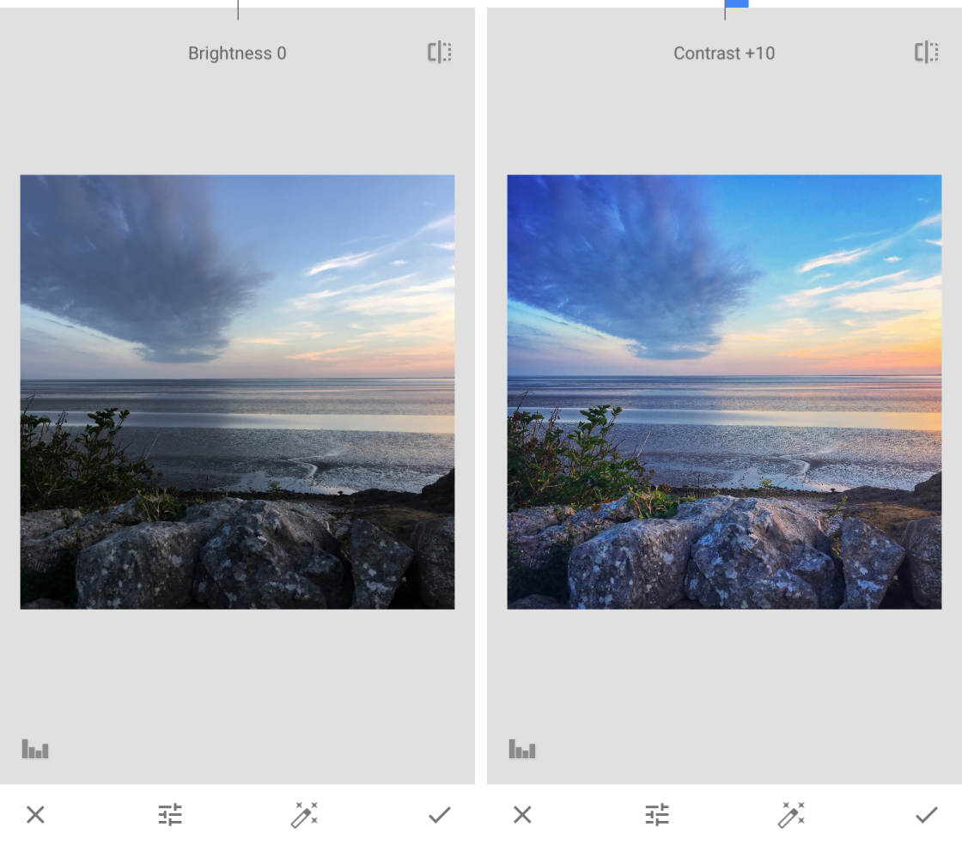
Derinti vaizdą
„Tune Image“ įrankis leidžia nuotraukose išgauti nepriekaištingas spalvas ir ekspoziciją.
Tai įrankis, kurį dažniausiai naudosite redaguodami „Snapseed“, nes jis labai pagerina bet kurią nuotrauką.
Žemiau pateiktame pavyzdyje parodyta, kaip nuobodžią, tamsią nuotrauką galite paversti akį traukiančiu nuostabių spalvų vaizdu.

Slide 10
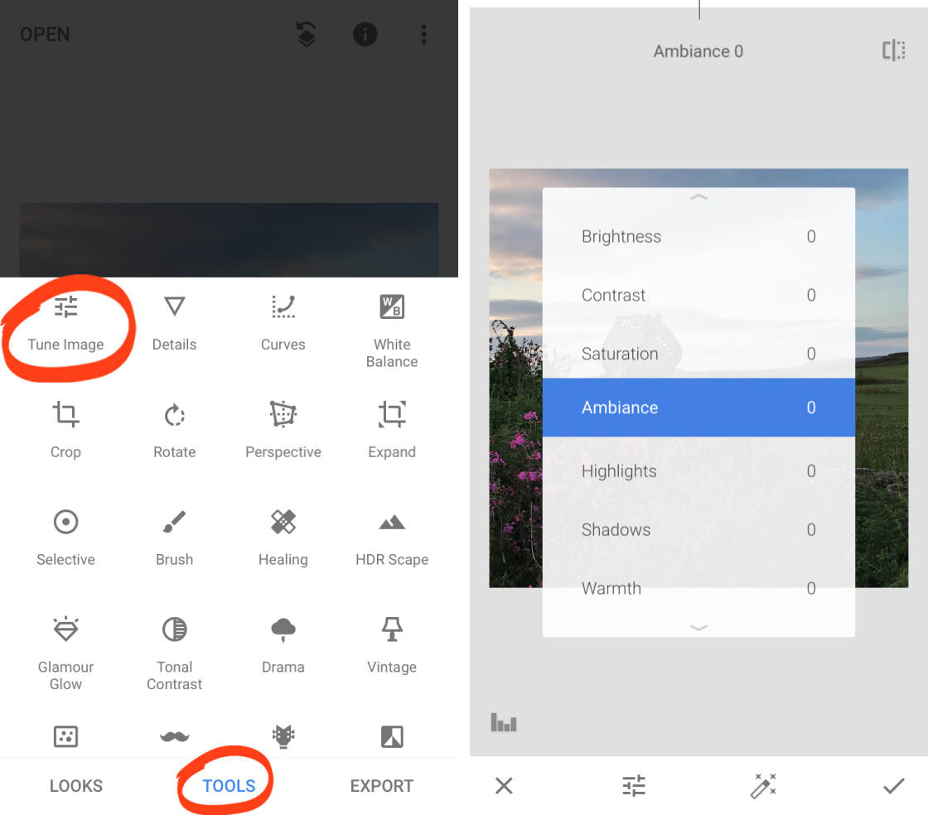
„Snapseed“ skiltyje „Įrankiai“ palieskite „Tune Image“. Braukite aukštyn arba žemyn ant nuotraukos, kad atidarytumėte meniu „Tune Image“. Pasirinkite įrankį, kurį norite naudoti, pvz. Ryškumas, kontrastas ir kt.

Slide 11
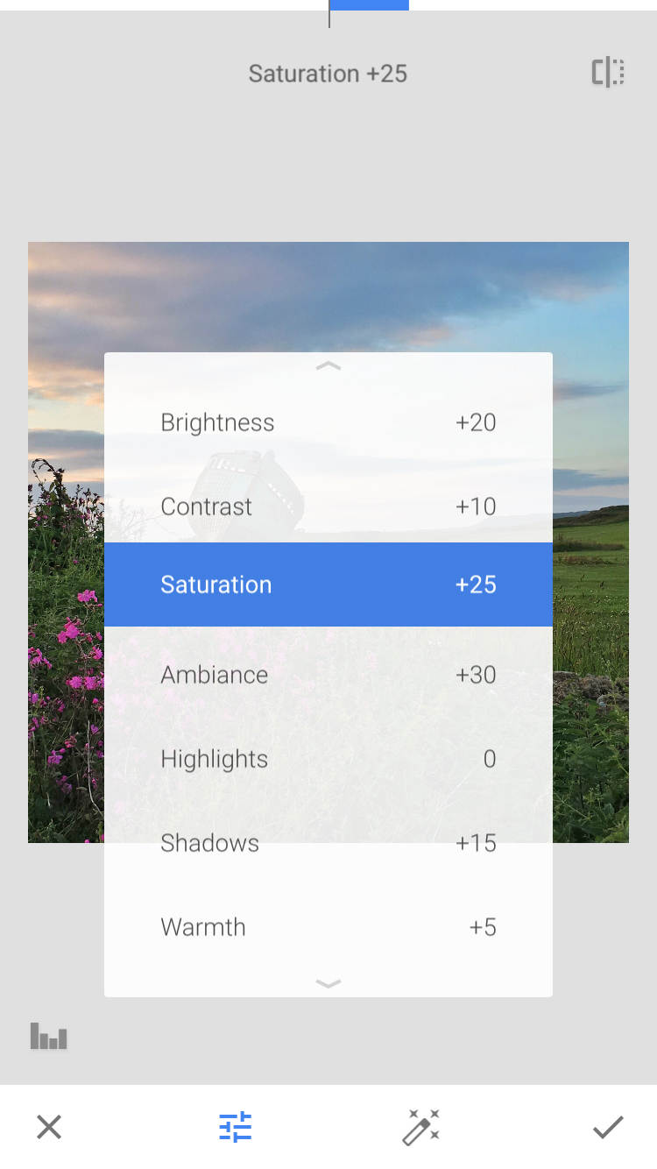
Štai kaip „Tune Image“ įrankiai veikia jūsų nuotraukos spalvą ir ekspoziciją:
Ryškumas (Brightness): patamsinkite arba pašviesinkite visą vaizdą.
Kontrastas (Contrast): padidinkite arba sumažinkite tamsių ir šviesių sričių skirtumą.
Sodrumas (Saturation): Padarykite spalvas daugiau ar mažiau ryškias.
Aplinka (Ambiance): vienu metu sureguliuokite spalvų sodrumą ir kontrastą.
Šešėliai (Shadows): tamsinkite arba šviesinkite tik savo vaizdo šešėlius (tamsias sritis).
Svarbiausi dalykai: patamsinkite arba pašviesinkite tik savo nuotraukos paryškinimus (ryškias sritis).
Šiluma: pridėkite šiltą oranžinę arba vėsią mėlyną spalvą.
Pasirinkę įrankį, braukite kairėn arba dešinėn virš nuotraukos, kad atliktumėte koregavimą. Ekrano viršuje pamatysite nustatymo vertę.

Slide 12
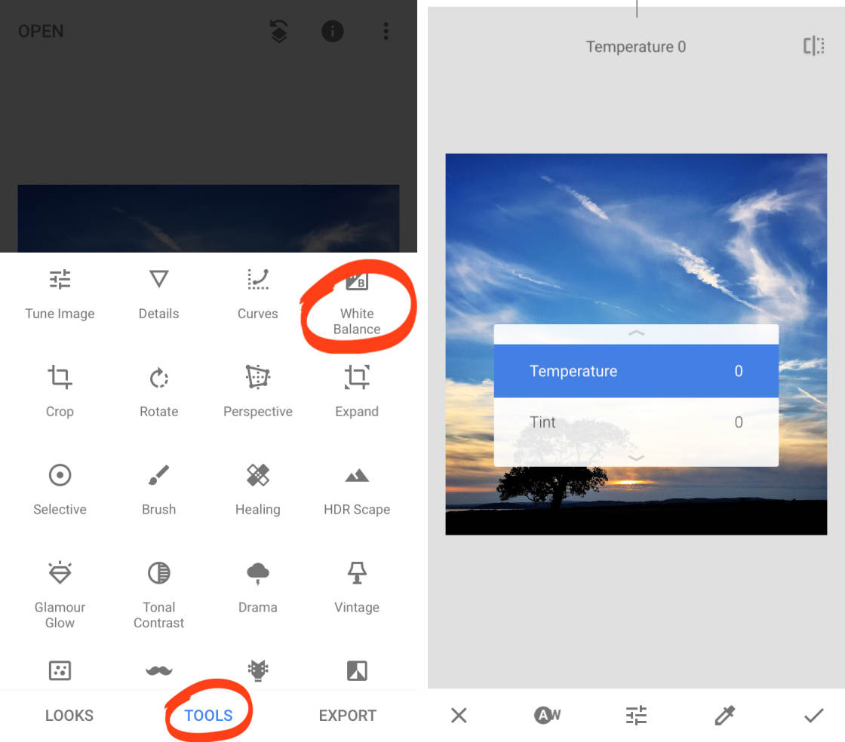
Baltos spalvos balansas (White Balance
)
Baltos spalvos balanso įrankis leidžia patobulinti nuotrauką pritaikant skirtingų spalvų atspalvius.
Naudokite šiuos atspalvius, norėdami patobulinti spalvas, ištaisyti nepageidaujamus spalvų perdavimus ar pakeisti nuotraukos nuotaiką.
„Snapseed“ skiltyje Įrankiai bakstelėkite Baltos spalvos balansas. Braukite aukštyn arba žemyn, kad atidarytumėte baltos spalvos balanso įrankius, tada meniu pasirinkite nustatymą

Slide 13
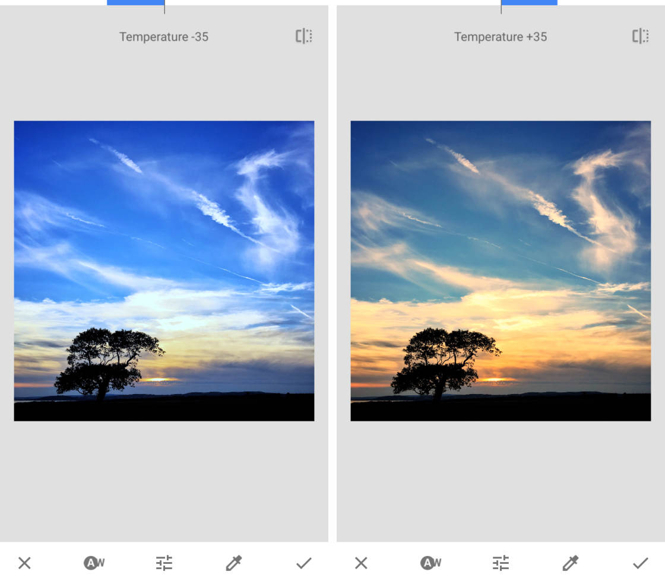
Yra du baltos spalvos balanso įrankiai:
Temperatūra: padarykite savo nuotraukos spalvas vėsesnes (labiau mėlynas) arba šiltesnes (oranžinesnes).
Atspalvis: pridėkite prie nuotraukos žalią arba rausvą atspalvį.
Pasirinkę įrankį, braukite kairėn arba dešinėn, kad sureguliuotumėte nustatymą.

Slide 14
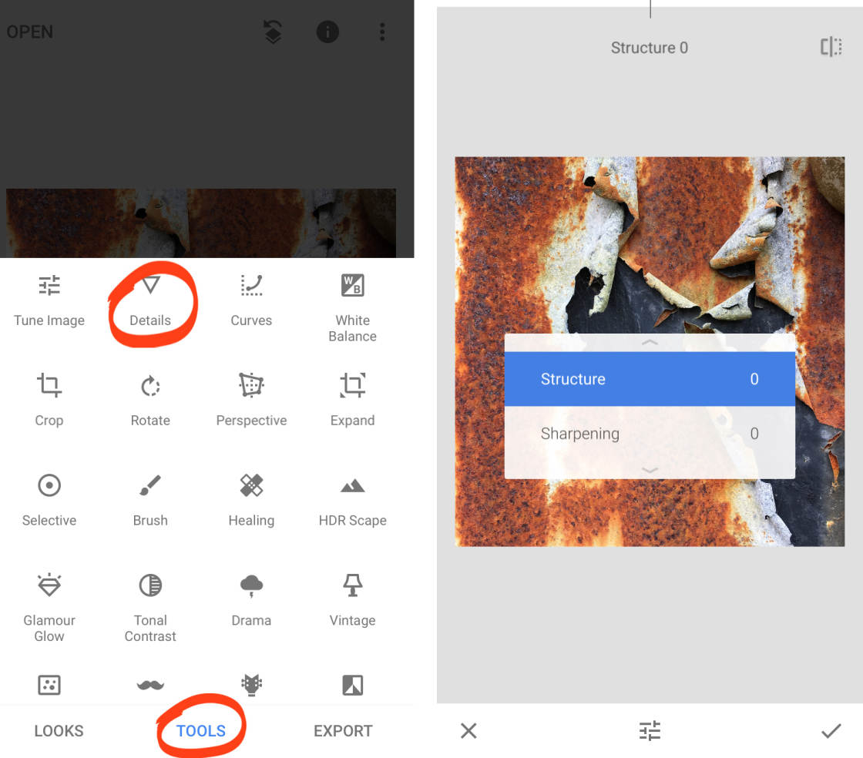
Išsami informacija
Išsamios informacijos įrankis išryškina jūsų „iPhone“ nuotraukų tekstūrą ir smulkias detales. Šis įrankis puikiai tinka nuotraukoms su įdomia tekstūra, pavyzdžiui, rūdžių, medžio grūdų, nusilupusių dažų ir kt.
Snapseed Tools bakstelėkite Išsami informacija. Braukite aukštyn arba žemyn ir pasirinkite norimą keisti nustatymą.

Slide 15
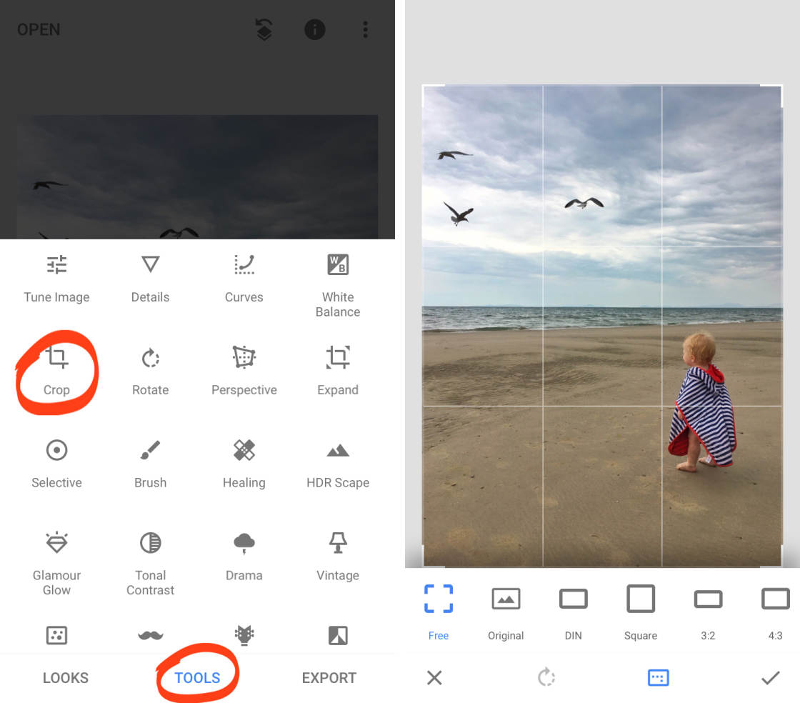
Apkarpyti
Apkarpymo įrankis leidžia nukirpti vaizdo kraštus. Tai tarsi žirklėmis nupjauti atspausdintos nuotraukos kraštus.
Apkarpymas pašalina dėmesį atitraukiančius elementus arba tuščią vietą nuo rėmo kraštų. Tai taip pat gali pagerinti kompoziciją ir pabrėžti esminius nuotraukos aspektus.
Snapseed Tools palieskite Crop. Pasirinkite kraštinių santykį, pvz. Originalus, kvadratas, 4: 3 ir tt Arba pasirinkite Nemokama, jei norite apkarpyti neapsiribodami tam tikrais matmenimis.

Slide 16
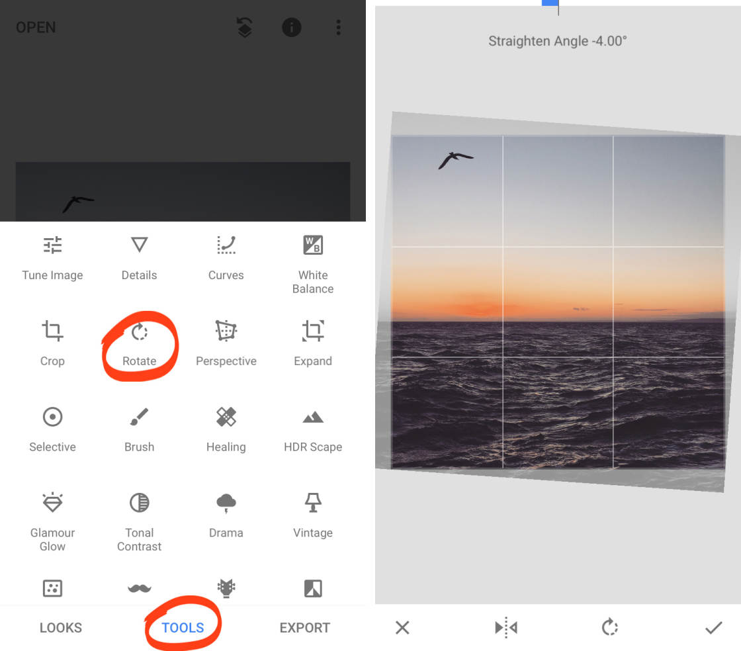
Pasukti
Niekas nerėkia neprofesionaliai, mėgėjiška fotografija labiau nei horizontas, kuris nėra tiesus.
Tačiau nesijaudinkite, jei fotografuodami nelaikėte „iPhone“ tolygiai. „Snapseed“ pasukimo įrankis leidžia lengvai ištiesinti vaizdą.
Snapseed Tools bakstelėkite Pasukti. „Snapseed“ analizuoja jūsų vaizdą ir bando jį automatiškai pasukti ir ištiesinti.

Slide 17
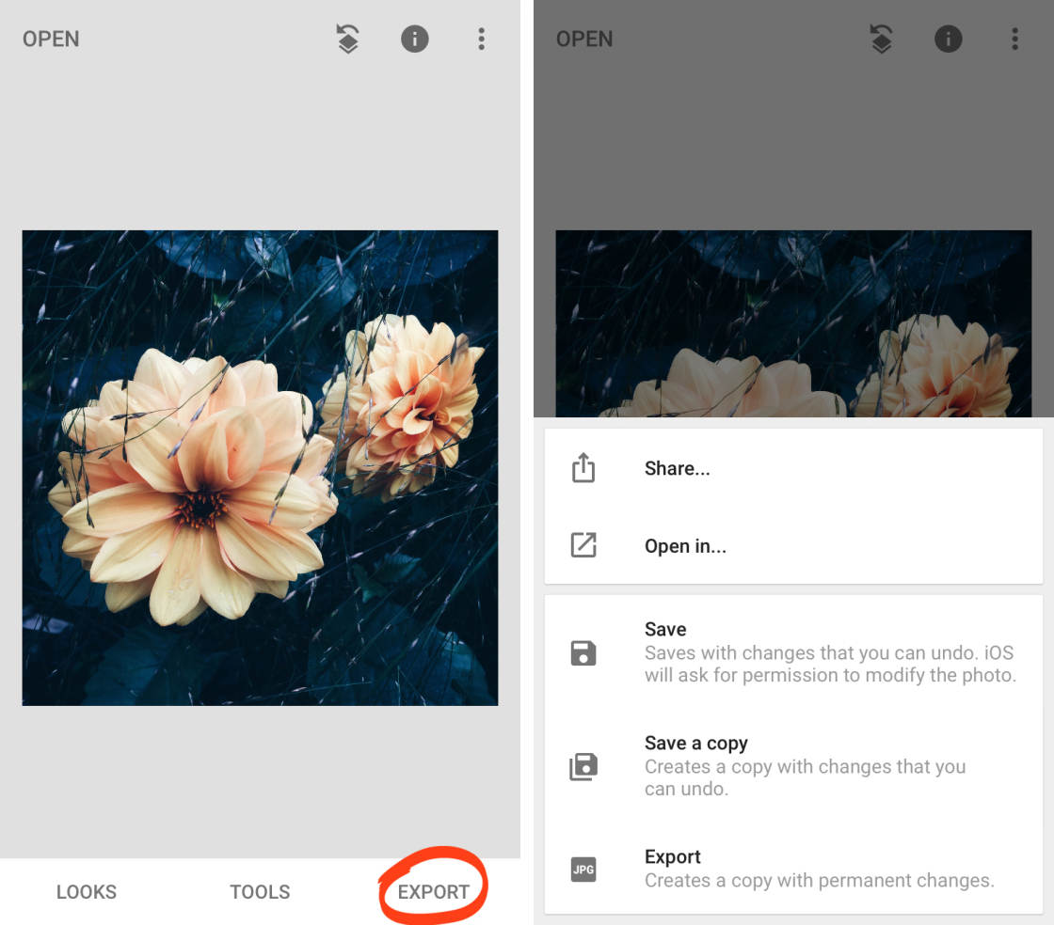
Išsaugokite „Snapseed“ redagavimą
Kai baigsite redaguoti savo nuotrauką, turėsite ją išsaugoti. Išsaugojus „Snapseed“ redagavimą, vaizdas išsaugomas „iPhone“ integruotoje „Photos“ programoje.
„Save“ pakeičia originalią nuotrauką su redaguota versija. „Photos“ programoje nebematysite originalaus neredaguoto vaizdo. Nuotrauka išsaugoma naudojant „neardomąjį redagavimą“, todėl jūsų redagavimus galima bet kada pašalinti arba pakeisti.
Išsaugoti kopiją išsaugo jūsų redagavimą kaip atskirą nuotrauką. Programoje „Nuotraukos“ turėsite ir originalią, ir redaguotą vaizdo versiją. Vaizdas išsaugomas naudojant „neardomąjį redagavimą“, todėl jūsų redagavimai gali būti pašalinti arba pakeisti ateityje.
Eksportuojant išsaugomas pakeitimas kaip atskira nuotrauka su nuolatiniais pakeitimais. Išsaugojus pakeitimų negalima anuliuoti ar pakeisti.
Geriausias variantas yra išsaugoti kopiją. Jūsų originalus neredaguotas vaizdas liks „Photos“ programoje. Redaguota versija išsaugoma su neardomuoju redagavimu. Šie pakeitimai gali būti pašalinti arba pakeisti bet kuriuo metu ateityje.

